Slide 1

Github nedir ?
GitHub, sürüm kontrol sistemi olarak Git kullanan yazılım geliştirme projeleri için web tabanlı bir depolama servisidir.

Slide 2
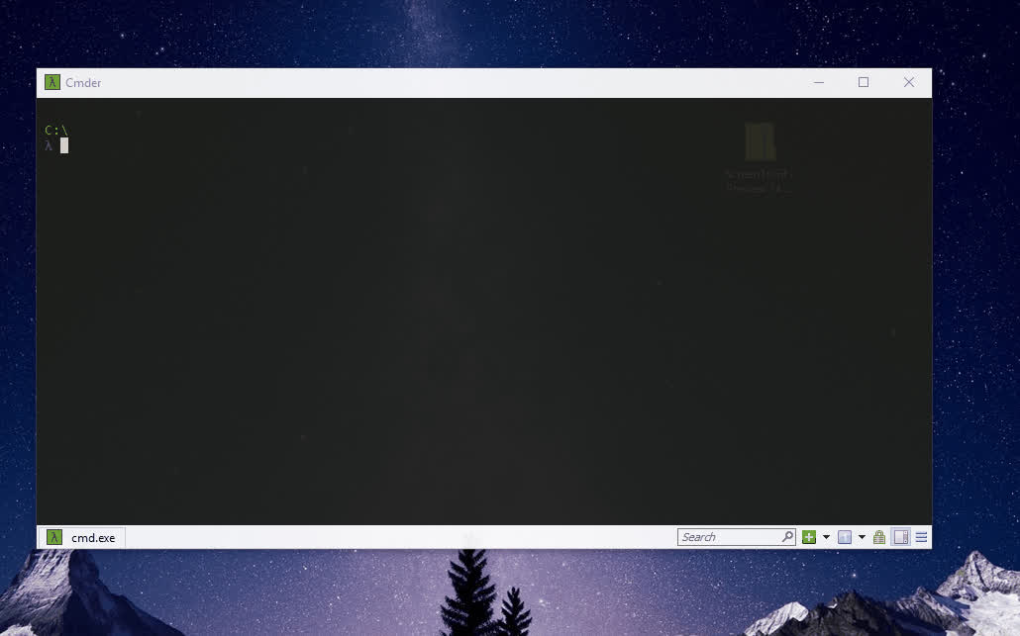
GitHub'ın önemli bir depolama alanı olduğunu inkar edemeyiz. Bu sayede çalışmalarınızı topluluğa sergileme şansı bulursunuz. Şu an için en büyük kodlama topluluklarından biri olması sayesinde, projelerinizi ciddi anlamda geniş bir topluluğa göstermiş olursunuz.
GitHub Önemi
GitHub Proje
İndirme

Slide 3
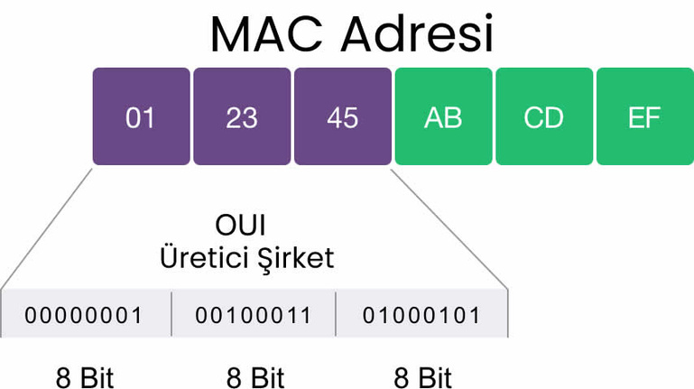
Mac Adresi Nedir ?
MAC adresi (Fiziksel adres, Donanım adresi), ağ donanımının tanımlanmasını sağlar. MAC adresi, bilgisayarın ethernet kartına üretici tarafından kodlanan bir bilgidir. Her donanım için özel bir adresi vardır. Aynı MAC adresine sahip birden fazla ağ cihazı yoktur.

Slide 4
MAC ADRESİ NEDEN DEĞİŞTİRİLİR?
MAC adresini değiştirmenin birçok nedeni olabilir ki bunların bir kısmı meşru nedenler değildir. Örneğin yerel ağ üzerinde bir siber korsanın MAC adresini değiştirerek saldırı yapması tespit edilmesini zorlaştıracaktır.
Gizlilik ve mahremiyet önemlidir. İster iyi niyetle ister kötü niyetle MAC adresinizi gizlemek isteyebilirsiniz. arp-scan vb. araçlarla yerel ağdaki cihazların MAC adresleri öğrenilebilir ve kötü niyetli birisi sizin MAC adresinizi kopyalayarak suç işlediğinde başınız ağrısın istemiyorsanız MAC adresinizi değiştirebilirsiniz.
Mac adresi degiştirmek bizi gizler mi ?
MAC adresini değiştirerek DHCP sunucudan farklı bir IP adresi alabilirsiniz. DHCP sunucu IP adresi dağıtırken genellikle MAC adresi ile ilişkilendirdiği için ipconfig /release komutu ile IP adresini bırakıp ipconfig /renew komutu ile yenileseniz bile mevcut IP adresini alırsınız. DHCP sunucunun verdiği IP adresini değiştirmek için MAC adresi değiştirmek çözüm olabilir.

Slide 5
Hedef sistem hakkında bilgi toplanırken, sunucu ile direkt iletişime geçmeden yapılan bilgi toplama yöntemidir. Pasif bilgi toplama araçları olarak, whois sorguları, archieve.org, theHarvester, recon-ng, maltego, shodan, sosyal medya platformları kullanılabilir.
Pasif Bilgi Toplama
Aktif Bilgi Toplama
Hedef sistem hakkında bilgi toplanırken sunucu veya sistem ile direkt olarak iletişime geçilerek yapılan bilgi toplama yöntemidir. Burada ise, nmap, dirb, dmitry gibi araçlar kullanılabilir.

Slide 6
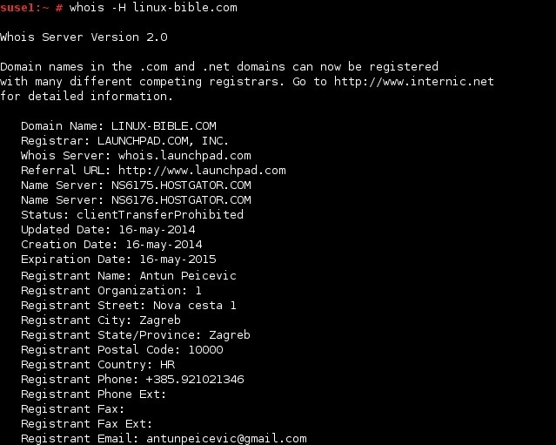
Whois Sorgusu Nedir ?
Whois sorgulama, whois bilgileri öğrenilmek istenilen alan adının whois servisinde sorgulanması ile yapılır. Bu sorgulama sonucunda domain kayıt operatöründe tutulan alan adına ait iletişim bilgileri açık olarak sergilenir. Bir alan adının kime ait öğrenmek için Natro whois sorgulama servisini kullanabilirsiniz. Sorgulama işlemi yalnızca .com domain için değil, tüm domain uzantıları için yapılabilmektedir.

Slide 7
DMİTRY
hedef sistem/etki alanı üzerinden bilgi toplamaya yarayan ve sızma testlerinde de kullanılan bir araçtır.
Kısaca özellikleri şunlardır;
-o parametresi : Toplanan bilgileri bir txt dosyasına kaydeder.
-i parametresi : IP adres hakkında whois bilgisi verir.
-w parametresi : Domain hakkında whois bilgisi verir.
-n parametresi : Host hakkında bilgi verir.
-s parametresi : Subdomain hakkında bilgi verir.
-e parametresi : E-mail adresleri hakkında bilgiler verir.
-p parametresi : Portlar hakkında bilgiler verir.
-f parametresi : Açık olan filtrelenmiş portlar hakkında bilgiler verir.

Slide 8
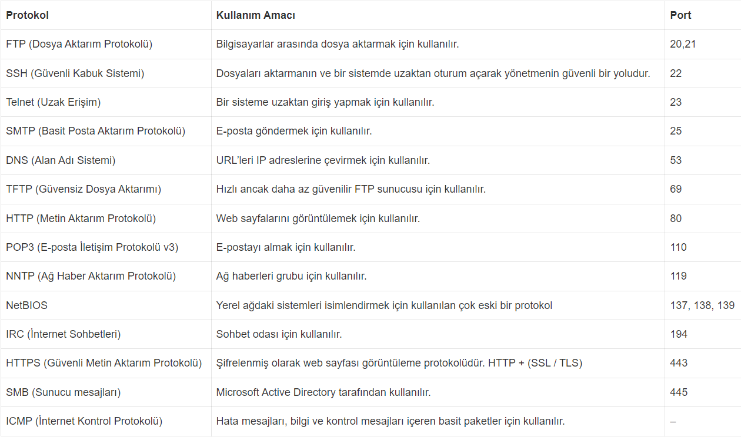
AÇIK PORTLARIN ANLAMLARI

Slide 9
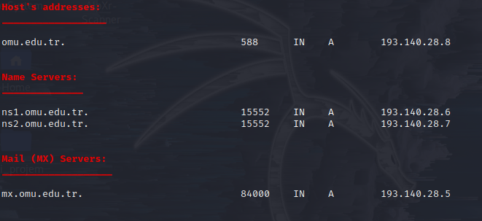
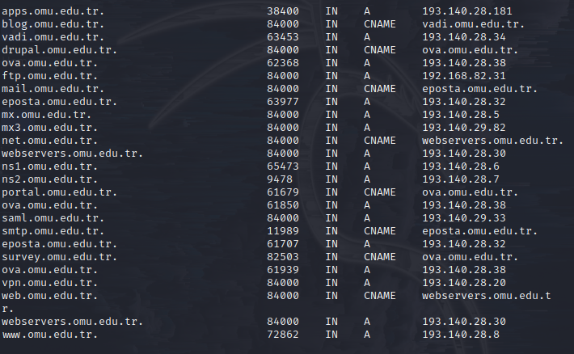
DNSenum
DNSenum aracı ile etki alanına ait IP adresleri, Mail suncuuları ve DNS sunucuları tespit edilebilir, bölge transferi gerçekleştirilebilir, belirtilen bir sözlük dosyası kullanılarak veya Google üzerinden alt alan adları tespit edilebilir, recursive sorgular yapılabilir, belirlenen IP bloklarındaki tüm IP adresleri için PTR sorguları gerçekleştirilebilir.

Slide 10
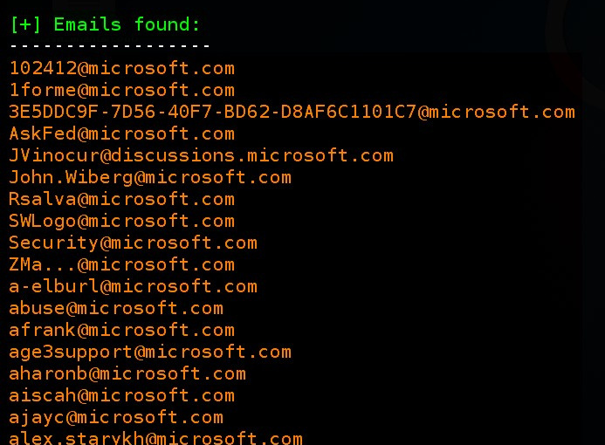
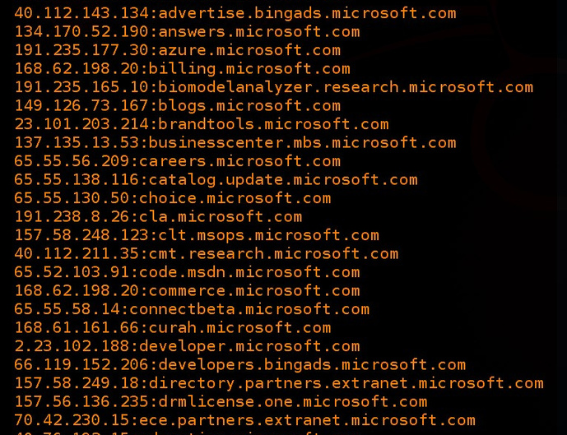
TheHarvester
TheHarvester aracı, hedef sistem/etki alanı üzerinden aktif ve pasif olarak bilgi toplamaya yarayan ve sızma testlerinde de kullanılan bir araçtır.
TheHarvester aracı ile pasif olarak Google, Bing,… gibi arama motorlarından, Linkedin, Shodan gibi platformlardan kullanıcı profilleri, mail adresleri, sanal hostlar,… tespit edilebilir. Aktif olarak da DNS adlarını ve alt etki alanlarını bulmaya yönelik kaba kuvvet saldırıları gerçekleştirilebilir.

Slide 11
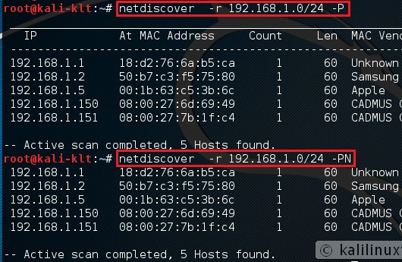
NETDİSCOVER
Netdiscover, ağ içerisindeki aktif cihazları ve bu cihazların önemli bilgilerini tespit edebilmemizi sağlayan bir araçtır. Yönlendirici (router) ve ağa bağlı olan cihazlar (clients) hakkında bilgi toplayabilir. Netdiscover aracı, ağ içerisindeki cihazların IP ve MAC adresleri ile işletim sistemlerini, yönlendiricilerinde (router) üretici bilgisini görebilmemizi sağlar.

Slide 12
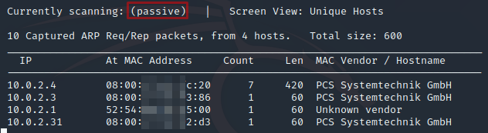
NORMAL (AKTIF) TARAMA
(Aracı sadece sudo netdiscover yazarak çalıştırabilirsiniz.
Ancak bu şekilde yazdığınız zaman 192.168.0.1/24 IP adresi aralığını tarayacaktır.
Kendi bulunduğunuz ağın içerisinden özel bir IP aralığı yazmak için
sudo netdiscover -r <IP aralığı> -i <Ağ Cihazı Arayüzü> komutunu kullanabilirsiniz.
PASIF (PASSIVE) TARAMA
(Pasif tarama yapıldığı zaman netdiscover’ın sonuç verme süresi uzayacaktır. Ancak daha gizli, daha “sessiz”, bir tarama yapılmak istendiği zaman pasif tarama ideal olacaktır.
Netdiscover ile pasif tarama yapabilmek için herhangi komuta -p parametresini eklemek yeterli olacaktır.

Slide 13

NMAP
Nmap, bilgisayar ağları uzmanı Gordon Lyon tarafından geliştirilmiş bir güvenlik tarayıcısıdır. Taranan ağın haritasını çıkarabilir ve ağ makinalarında çalışan servislerin durumlarını, işletim sistemlerini, portların durumlarını gözlemleyebilir.

Slide 14
EN ÇOK KULLANILAN NMAP PARAMETRELERİ
-Sn: Port taraması yapma anlamına gelir.
-n: DNS Çözümlemesi yapma anlamına gelir.
-v, -vv, -vvv: Ekrana gösterilecek detayları arttırır.
-F: Daha hızlı tarama yapar. Daha az sonuç bulur.
-sS: Syn Taraması Yapar.
–reason: Bulduğu bir sonucun sebebini gösterir.
–open: Sadece açık Portları gösterir.
-p-: Bir IP üzerinde bulunması muhtemel 65535 portun hepsini tarar.
-sV: Açık portta çalışan servisin ne olduğunu bulmaya çalışır. -sC ile birlikte kullanılırsa işe yarar.
-sC: -sV ile versiyon tespiti yapılırken nmap scriptlerini kullanır.
-p: Sadece bu parametreden sonra belirtilen portları tarar.
–top-ports: en çok kullanılan portları tarar.
–script: parametresine, sadece script’lerin kategorileri değil, script’lerin isimleri ve uzantıları da atanabilir
-sU: parametresihedef bilgisayarın UDP portlarından hangilerinin açık olduğunu saptamak için kullanılır.

